Slide 1
Первые греческие поселения на Дону

Slide 2
Внимательно рассмотрите карту и ответьте на вопросы: 1.Какие события отражены на этой карте? Ответ поясните. 2.Почему греки покидали Грецию? 3.Что можно сказать о связях греческих колоний с самой Грецией? 4. Какие греческие города возникли как греческие колонии?

Slide 3
Массовые переселения и создание колоний продолжались 300 лет (с VIII по VII вв. до н.э.)
Это время называется эпохой великой греческой колонизации.

Slide 4
В VII в. до н.э. греки стали плавать к северному побережью, а затем и к берегу Азовского (Меотического моря).

Slide 5
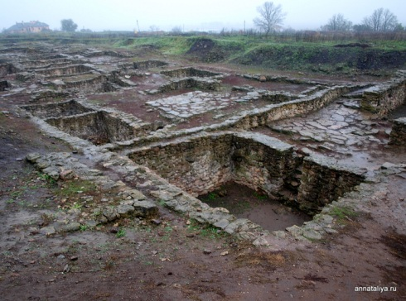
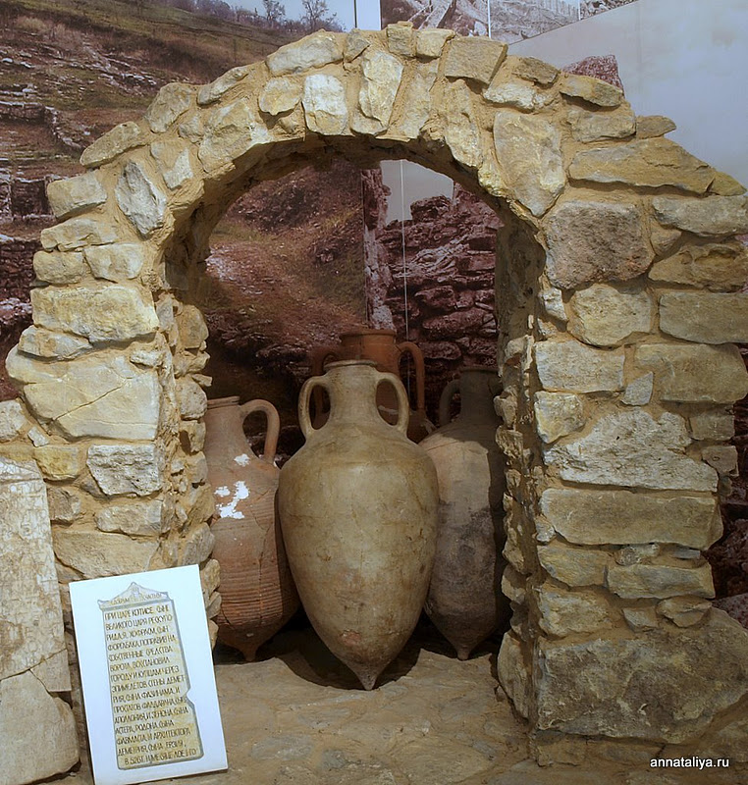
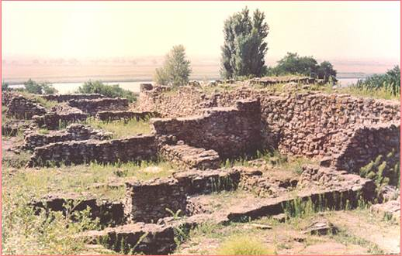

Slide 6
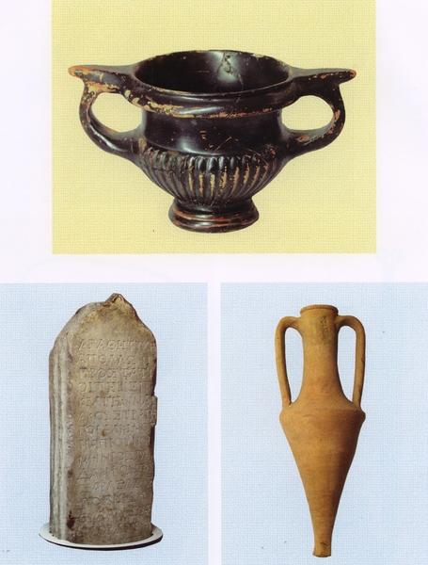
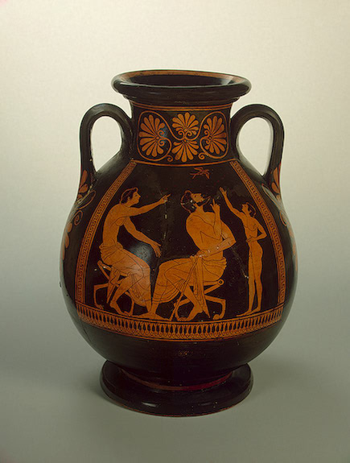
Находки на дне Таганрогского залива.

Slide 7
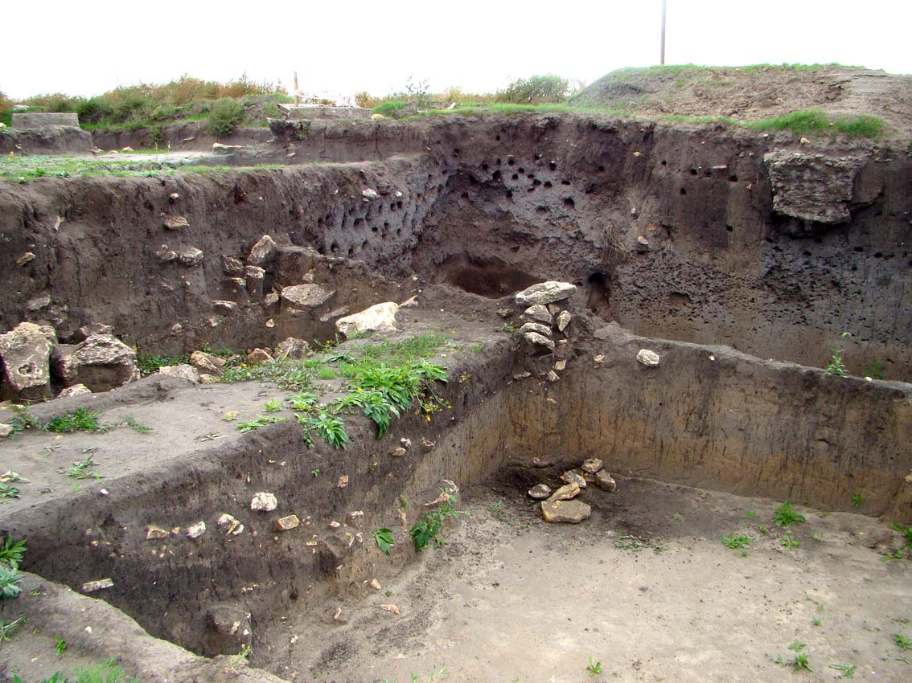
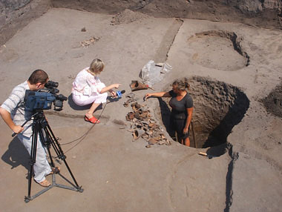
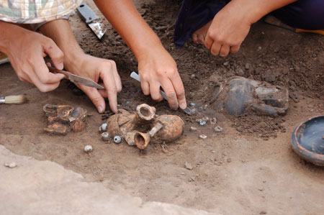
Елизаветинское городище

Slide 8
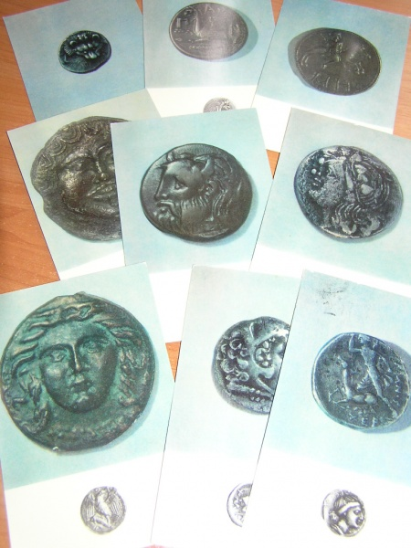
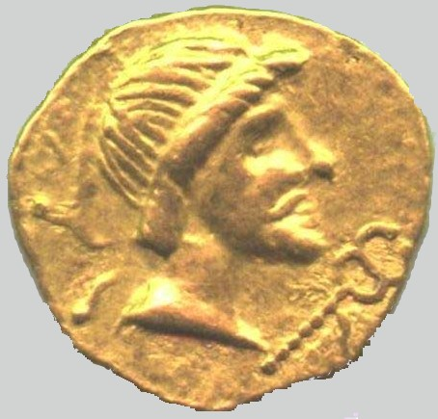
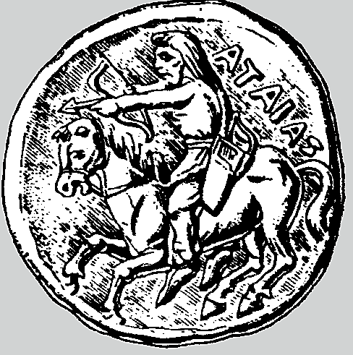

Slide 9
Вопросы от Клио
1.Зачем красить корабли в синий цвет?

Slide 10
2.Афинский ученый Сократ шутливо утверждал, что греки расселились вокруг моря, как лягушки вокруг болота. Так ли это? Если да, то чем это можно объяснить?

Slide 11
3.Составьте рассказ от лица любого участника событий, изображенных на рисунке.

Slide 12
Спасибо за работу!!!

